Slide 1
Crescita di una colonia batterica
Laboratorio di biologia

Slide 2
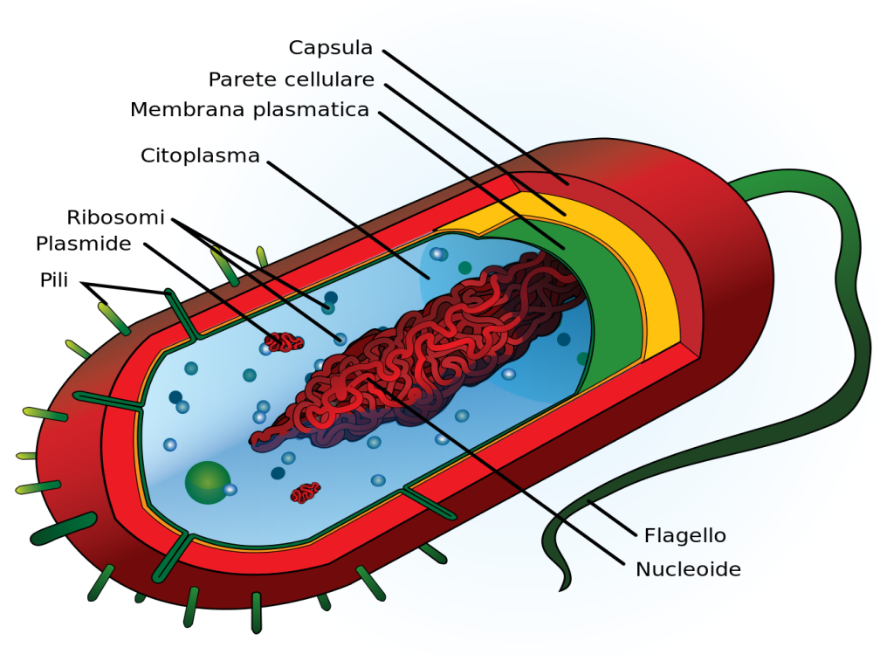
INTRODUZIONE
I Batteri sono piccoli organismi costituiti da cellula procariote, cioè priva di nucleo; essi hanno un diametro compreso fra 1 e 10 micrometri. I batteri possono essere utili o dannosi all’uomo. I batteri dannosi sono i responsabili delle malattie che colpiscono l’uomo, mentre quelli utili contribuiscono alla produzione dello yogurt, del formaggio, dei detersivi e delle medicine e sono molto più numerosi di quelli patogeni.
I batteri sono fondamentali per il mantenimento degli ecosistemi e alcuni producono ossigeno, ma soprattutto essi sono decompositori cioè decompongono la sostanza organica morta.

Slide 3
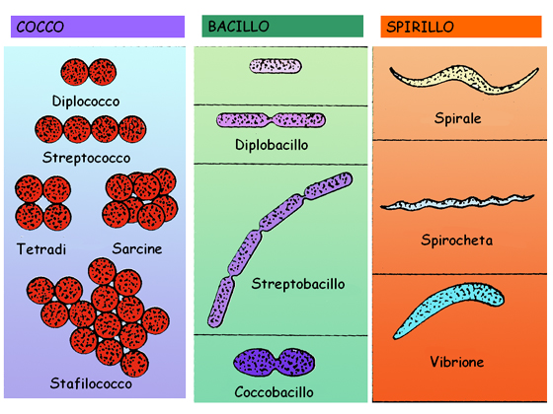
I batteri si caratterizzano in base alla loro forma:
-I COCCHI: hanno una forma sferica
-I BACILLI: hanno una forma a bastoncino
-I VIBRONI: hanno una forma a virgola e tristemente famoso è il “vibrione del colera”
-GLI SPIRILLI: hanno una forma ad elica

Slide 4
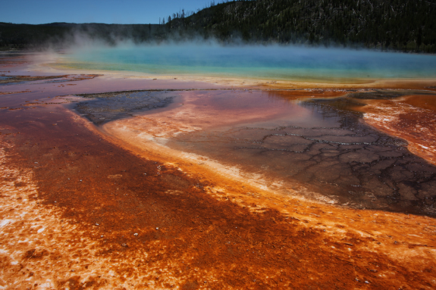
I Batteri utilizzano due diverse fonti di energia e in base a questo si distinguono in:
-FOTOTROFI: che ricavano l’energia dalla luce (ciano batteri)
-CHEMIOTROFI: sfruttano l’energia immagazzinata in molecole organiche o inorganiche, ad esempio H₂S o i composti di ferro o azoto.

Slide 5
RIPRODUZIONE ASESSUATA
I Batteri si riproducono per scissione binaria; il cromosoma si duplica e per tale motivo le dimensioni dei batteri aumentano, la membrana plasmatica si ripiega verso l’interno dividendo la cellula madre in due cellule figlie.
RIPRODUZIONE SESSUATA
In alcuni casi si attiva un tipo di riproduzione sessuata in cui un batterio “maschio” possiede nel suo DNA il fattore “F” che permette di generare un “PILUS”; attraverso il “Pilus”, il batterio si unisce ad un batterio che funge da femmina e consente il passaggio di parte del DNA maschile che entra nella femmina. In questo modo si è avuto un rimescolamento di DNA e quindi variabilità.

Slide 6
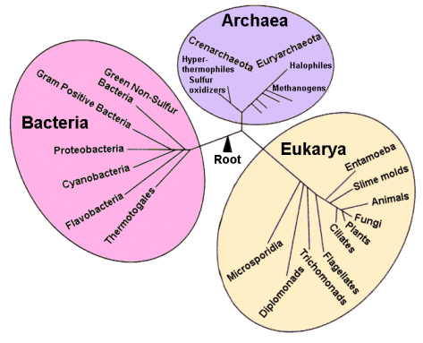
I batteri sono così numerosi da occupare 2 domini:
Archaea
Bacteria
Agli Archei appartengono i batteri più antichi che vivono in condizioni estreme, infatti molti sopravvivono in condizioni di temperature altissime (oltre 100°) e si chiamano TERMOFILI ESTREMI, altri vivono in condizioni di salinità molto elevata e sono gli ALOFILI ESTREMI, altri sono metanogeni perché producono metano come prodotto di rifiuto e si trovano nei fanghi di palude o nell’intestino dei cani.

Slide 7
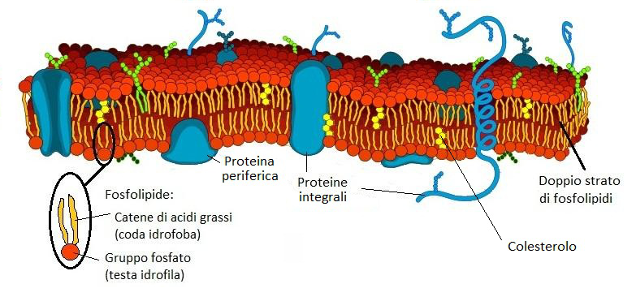
APPROFONDIMENTO
LA MEMBRANA PLASMATICA
LA MEMBRANA PLASMATICA è costituita da fosfolipidi e proteine e ha una struttura che le permette di far passare dal citoplasma all’ambiente extracellulare e viceversa solamente alcune sostanze; questa proprietà è dovuta al fatto che la membrana non è una struttura rigida ma presenta una certa fluidità.
La membrana plasmatica è definita selettivamente permeabile per la sua caratteristica di consentire il passaggio di alcune molecole ma non tutte. I fosfolipidi sono costituiti da un’estremità polare idrofila e da un’estremità apolare idrofoba. La testa è formata da un gruppo fosfato, mentre la coda di acidi grassi. Nella membrana plasmatica i fosfolipidi si dispongono su un doppio strato in cui le teste sono rivolte verso l’esterno della cellula e verso il citoplasma, invece le code si “fronteggiano” internamente alla membrana stessa, questa disposizione prende il nome di DOPPIO STRATO FOSFOLIPIDICO. Nel doppio strato sono immerse le proteine, con varie funzioni.
Back

Slide 8
La nostra esperienza
Raccogliere, seminare e contare i batteri presenti nel laboratorio di Scienze e nel bagno della scuola.

Slide 9
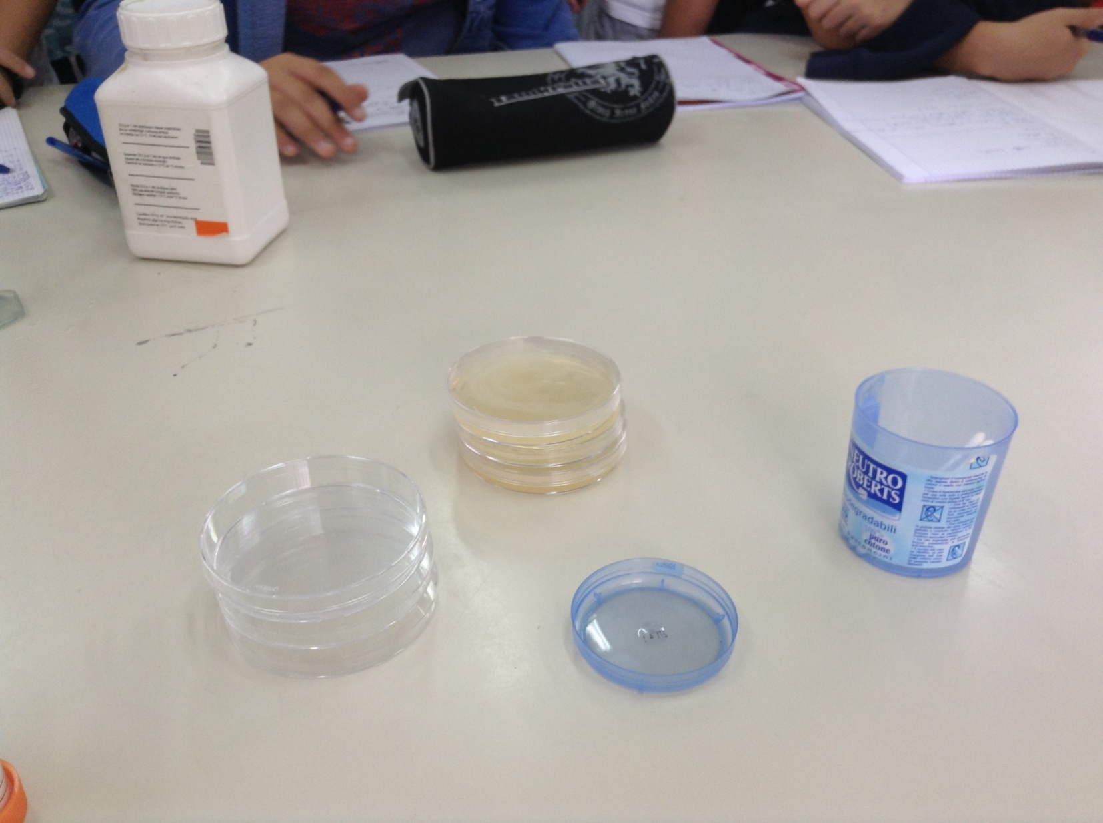
Strumenti necessari:
Capsula Petri
Fornetto termostatato
Agar
Acqua distillata
Cotton fioc
Guanti
Becher

Slide 10
L’Agar si estrae da un’alga rossa ed è costituito dal polisaccaride agarosio. Rappresenta il terreno di coltura ideale per la crescita di molti batteri.
Si sciolgono 1,2 g di agar in 60 ml di acqua calda, usando un bicchiere resistente al calore.
Si lascia bollire qualche minuto, poi si versa nelle capsule Petri.
Si attende che raffreddi e gelifichi bene.
PREPARAZIONE PER 4 CAPSULE PETRI

Slide 11
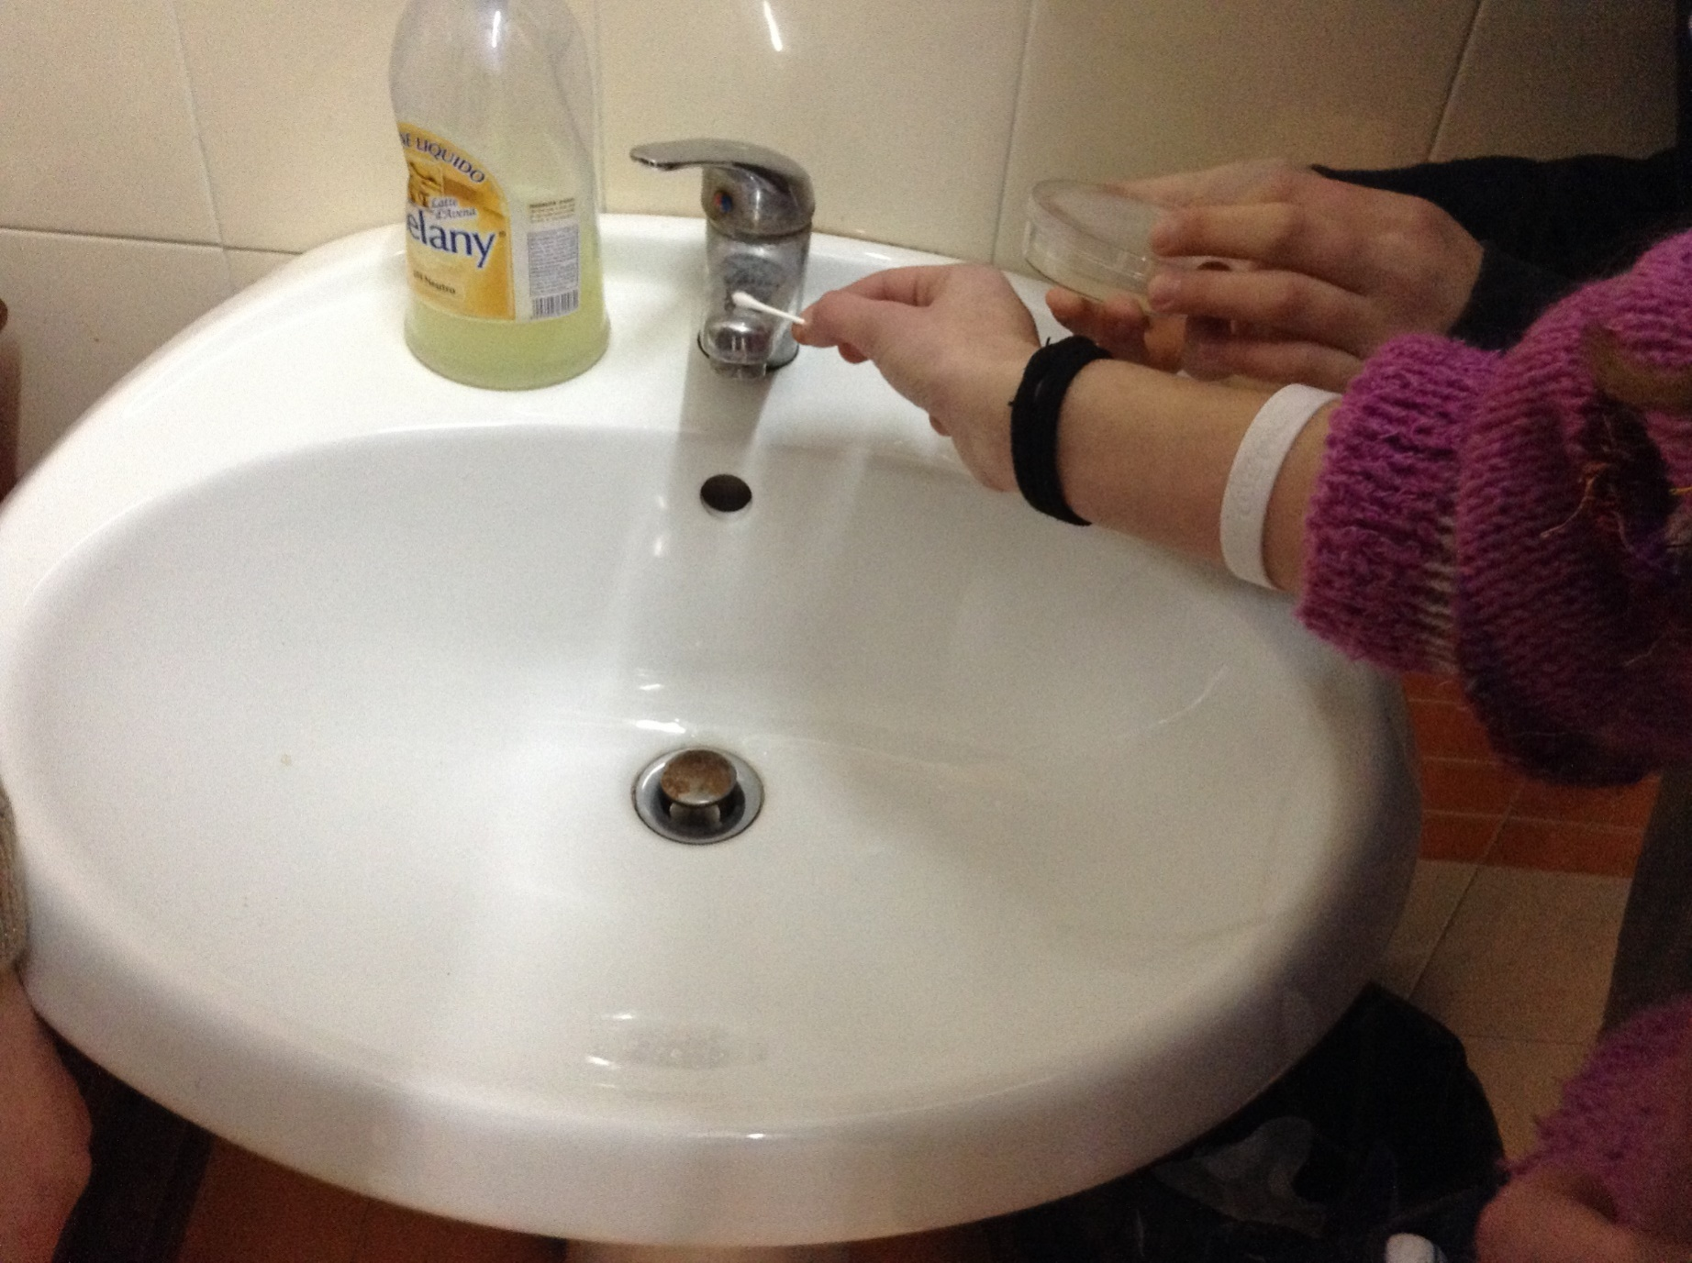
Con dei cotton fioc si prelevano i batteri presenti nell’ambiente.
Qualunque luogo, per quanto pulito, ospita batteri.

Slide 12
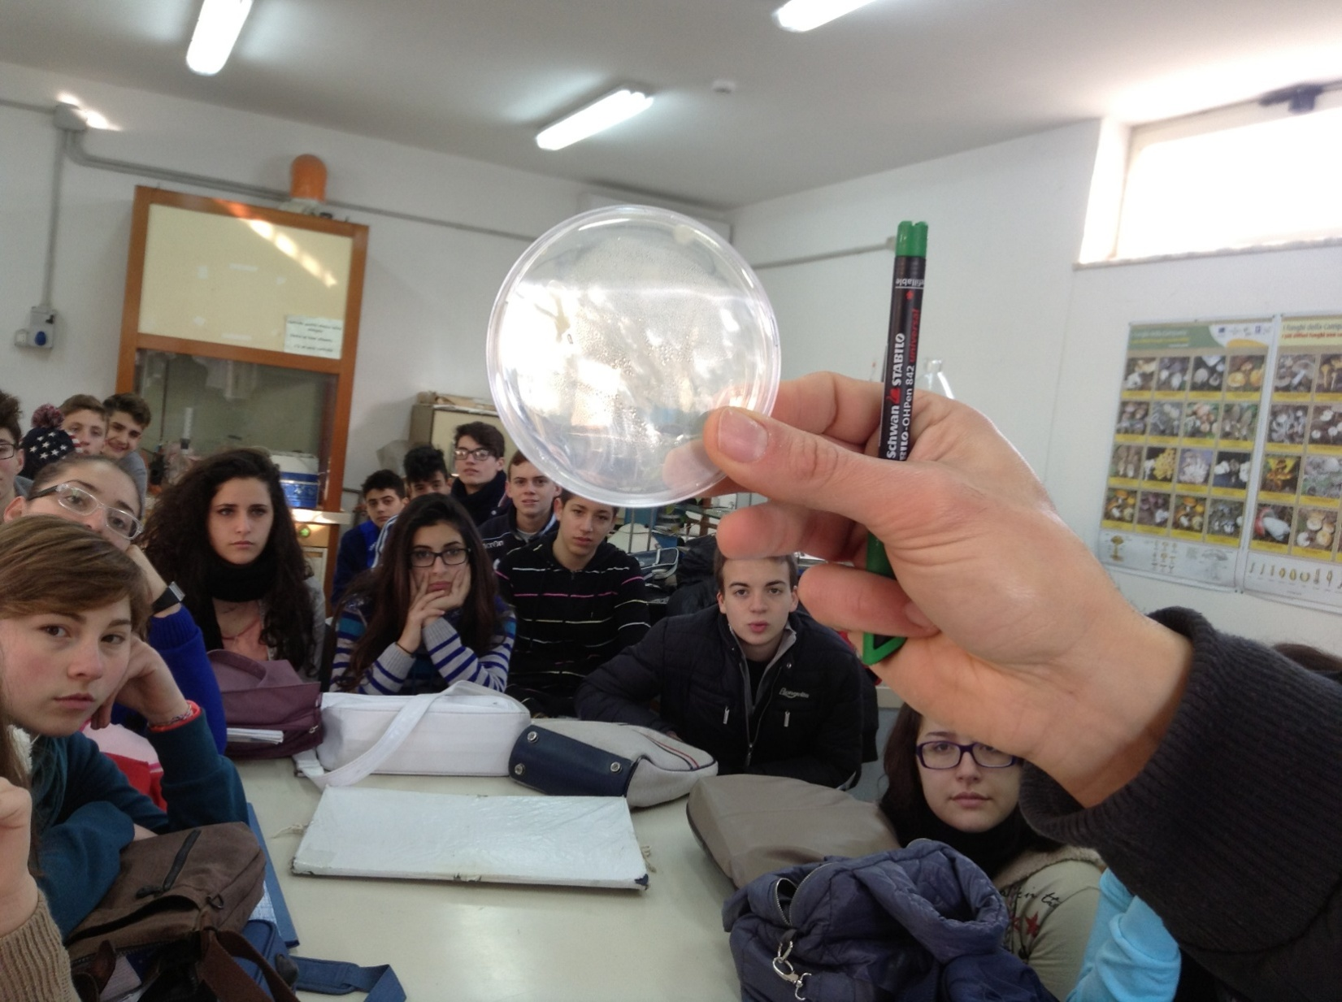
Con un pennarello indelebile si contrassegnano le capsule Petri indicando per ciascuna la provenienza dei Batteri.
Noi abbiamo effettuato un confronto fra i Batteri presenti nel bagno della scuola e quelli presenti nel laboratorio di scienze.
Per agire in sterilità le capsule andrebbero sterilizzate in autoclave.

Slide 13
Aprendo parzialmente la capsula per evitare contaminazioni, si passa delicatamente il cotton fioc a zig zag sull’agar (semina del terreno di coltura)

Slide 14
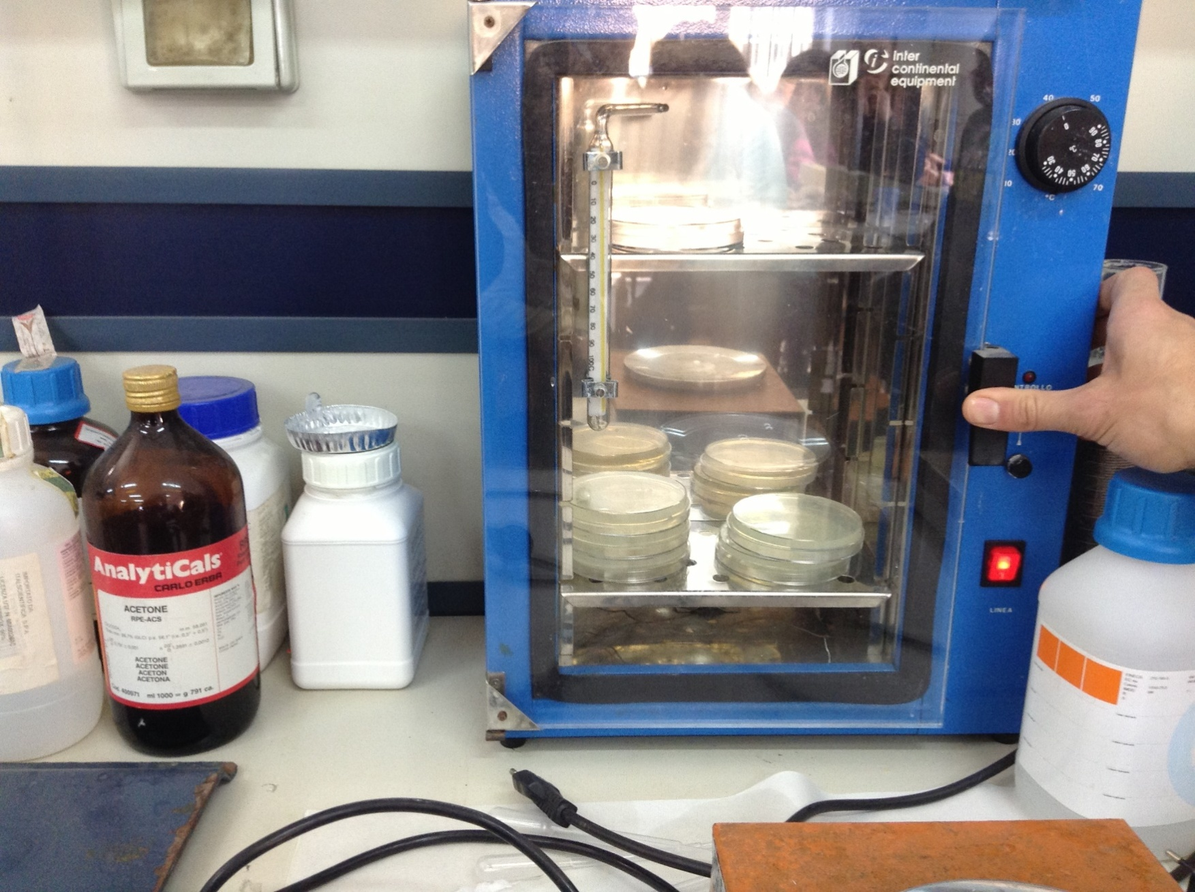
Le capsule vengono trasferite nel forno termostatato e lasciate a 37°C per 1-2 giorni.
In questo modo si favorisce la crescita di molte specie batteriche non termofile.

Slide 15
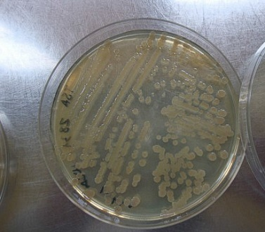
Trascorso il tempo necessario, sul gel si noteranno le colonie batteriche che si presentano come circoletti traslucidi.

Slide 16
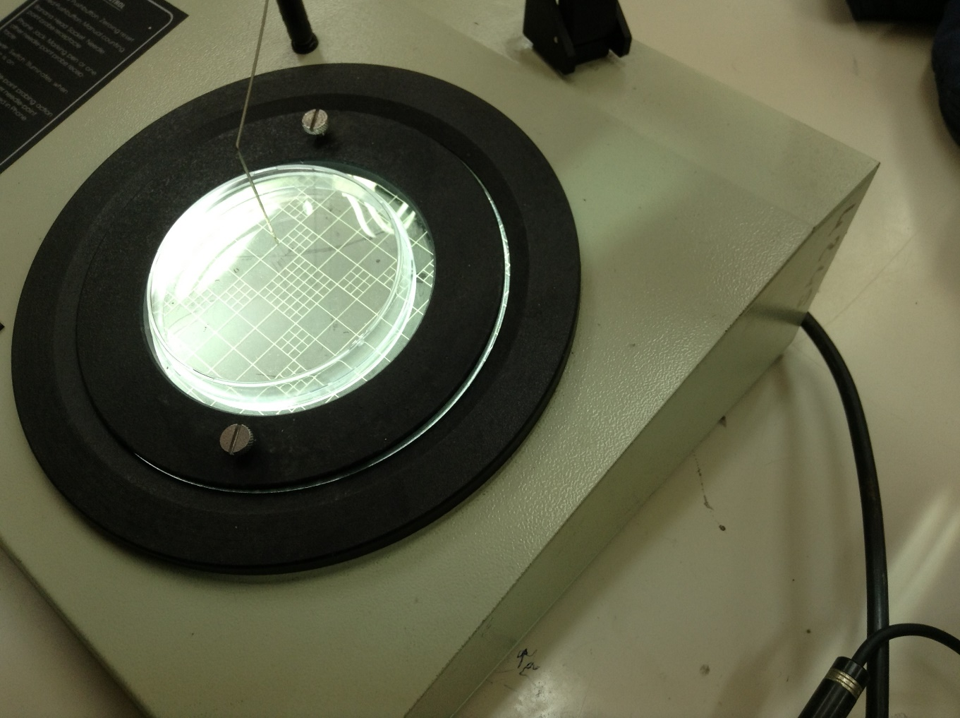
Si procede alla conta delle colonie
Il metodo da noi utilizzato per la raccolta e la semina ci serve a contare le CFU (Unità Formanti Colonie), cioè il numero di cellule vitali.
Il conteggio è più accurato se si utilizza un contacolonie (come nella foto) dotato di supporto luminoso reticolato per il conteggio per cm² di superficie, una penna conta colpi che registra il numero di colpi che l’operatore dà in corrispondenza di ciascuna colonia e una lente di ingrandimento.

Slide 17
Testo introduttivo di Alessia Colotti, esperimento condotto dagli allievi di diverse classi del liceo scientifico «Falcone» (nei video alcuni alunni della sezione B) e dal tecnico Michele.
Video e montaggio della prof. Danila Mastronardi

